Slide 1


RAS 102
Sensörler ve Motorlar

Slide 2
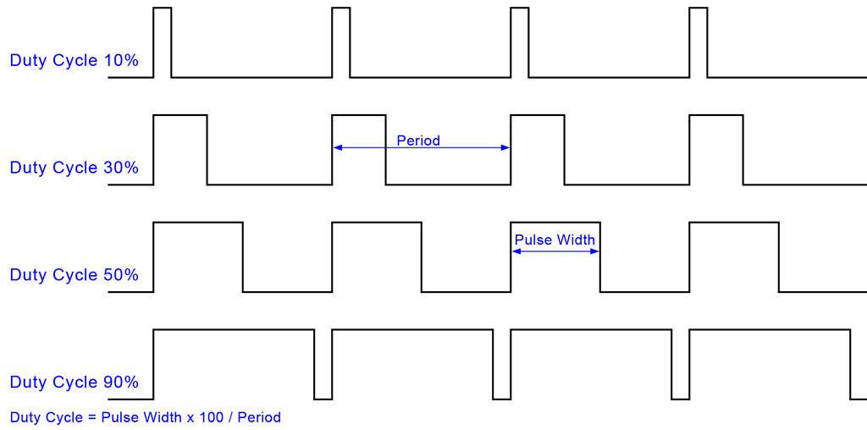
PWM

Slide 3
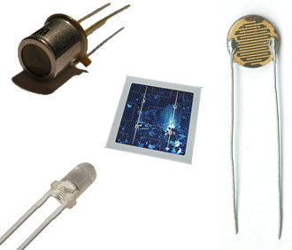
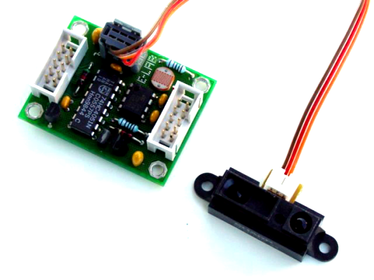
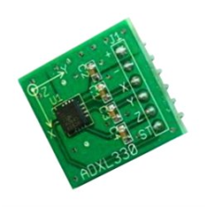
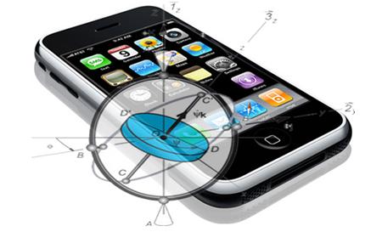
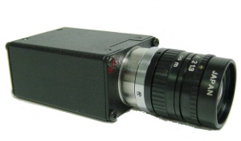
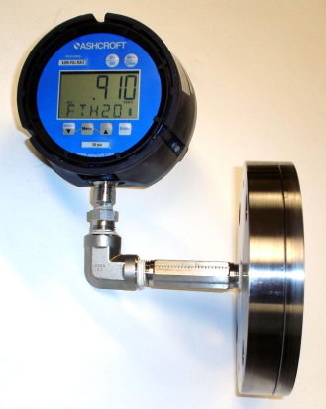
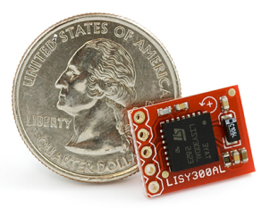
Sensör (Algılayıcı)
Fiziksel ya da kimyasal değişkenler
Elektriksel sinyal

Slide 4
Sensör Çeşitleri
Aktif
Sinyal Ölçme Şekline Göre
Pasif
Analog
Ürettiği Veriye Göre
Dijital
Sensör Çeşitleri
Mekanik
Uzunluk, alan,kuvvet, dalga boyu ve dalga yoğunluğu
Termal
Sıcaklık, ısı akışı
Elektriksel
Voltaj, akım, direnç, elektrik alan, ve frekans
Algılama Çeşidine Göre
Manyetik
Alan yoğunluğu, akı yoğunluğu, geçirgenlik
Işıma
Yoğunluk, dalgaboyu, faz
Kimyasal
Yoğunlaşma, reaksiyon hızı, pH miktarı

Slide 5
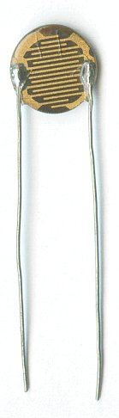
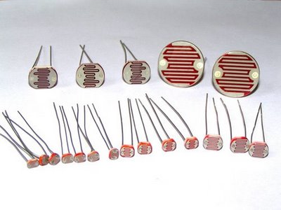
LDR : Light Dependent Resistor
Değeri ışık şiddetine ve rengine göre değişir.
2K – 200K arasında direnç değerleri alabilir.
Direnç değeri aydınlıkta minimum karanlıkta maksimumdur.

Slide 6
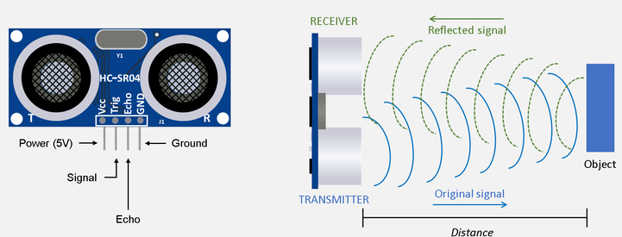
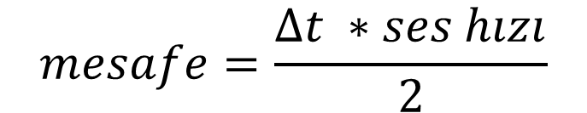
Ultrasonik Mesafe Sensörü
Ultrasonik ses dalgaları yayarak mesafe ölçer
Dijital çıkış verir
$$mesafe=\frac{∆t ∗ses hızı}{2}$$

Slide 7
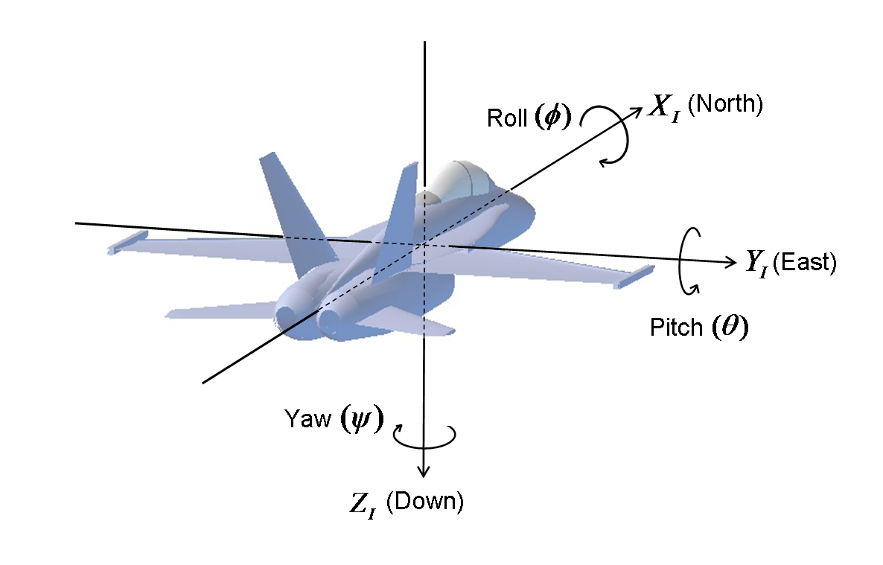
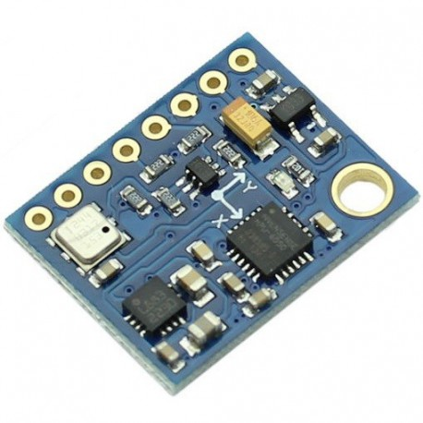
Accelerometer - Gyroscope
Accelorometer: İvmeölçer
Gyroscope: Açısal Hız Ölçer
Magnetometre: Pusula

Slide 8
Motorlar

Slide 9
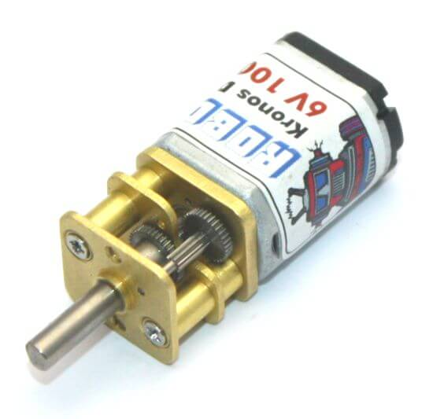
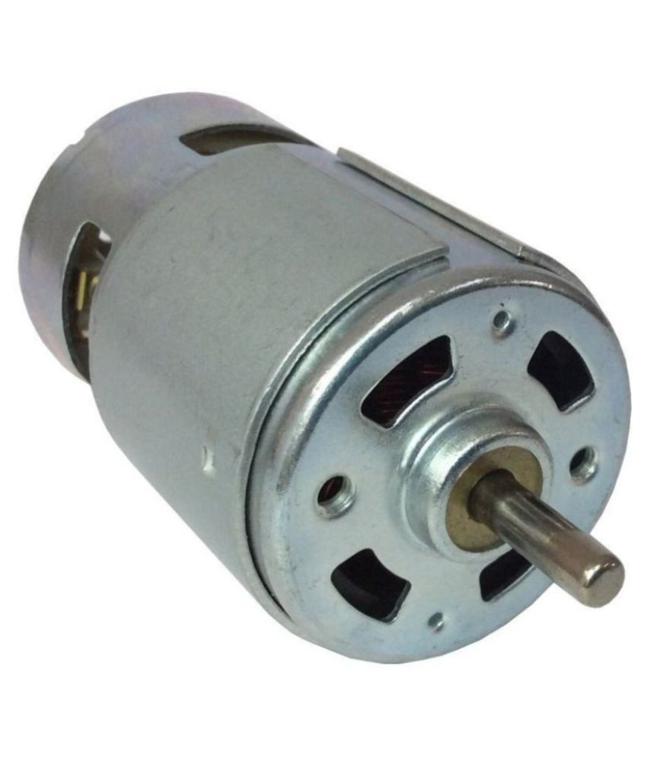
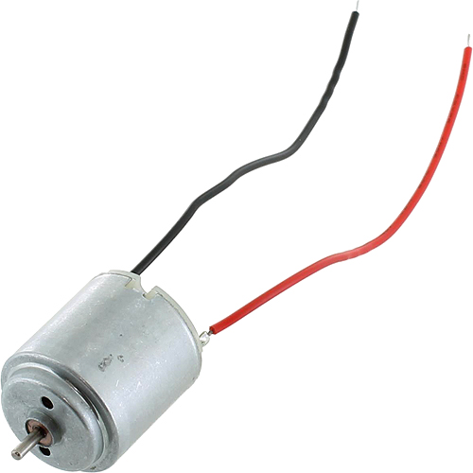
DC Motor

Slide 10
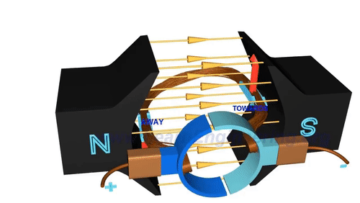
DC Motor

Slide 11

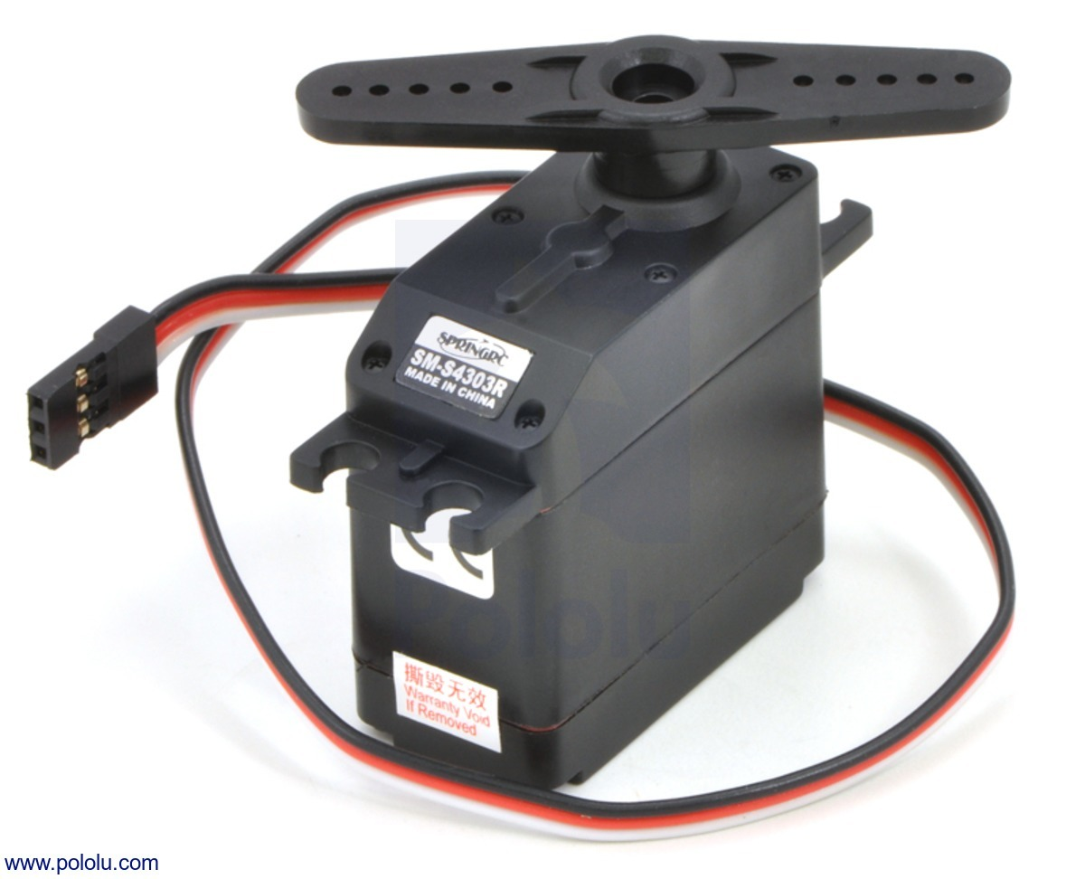
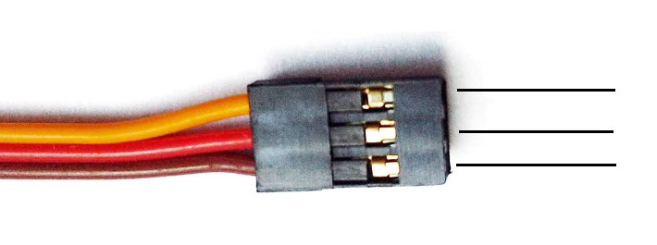
Servo Motor
PWM
VIN
GND

Slide 12
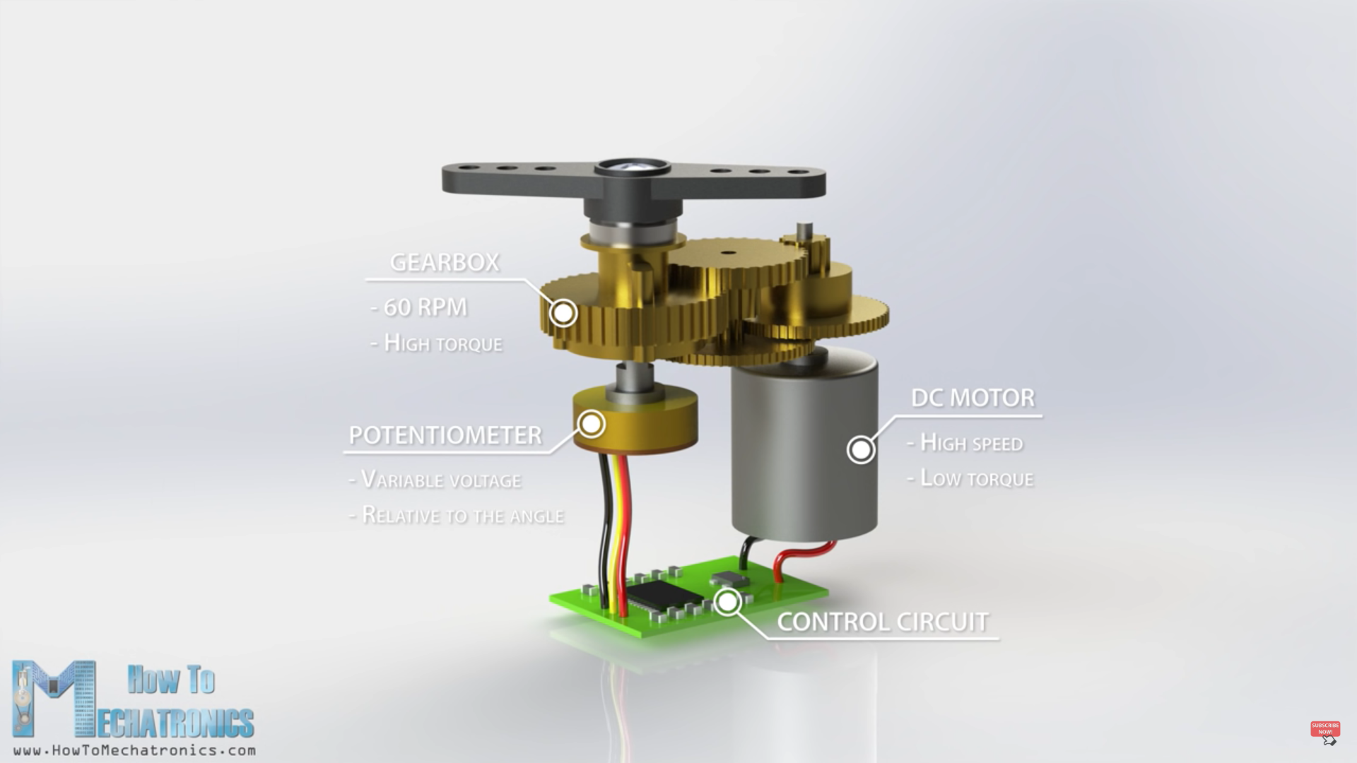
Servo Motor

Slide 13
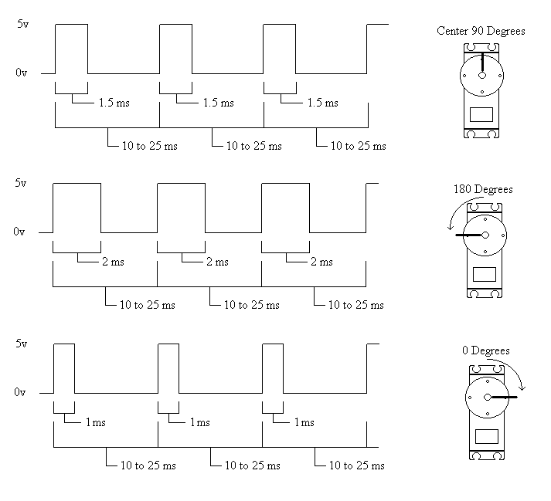
Servo Motor

Slide 14
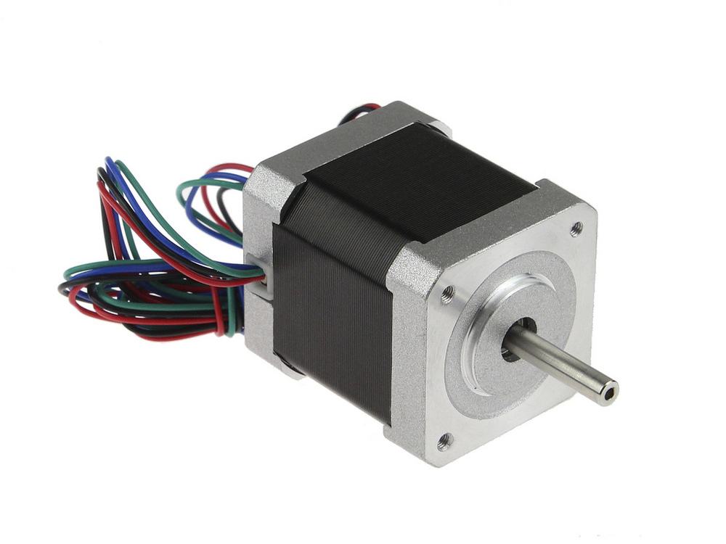
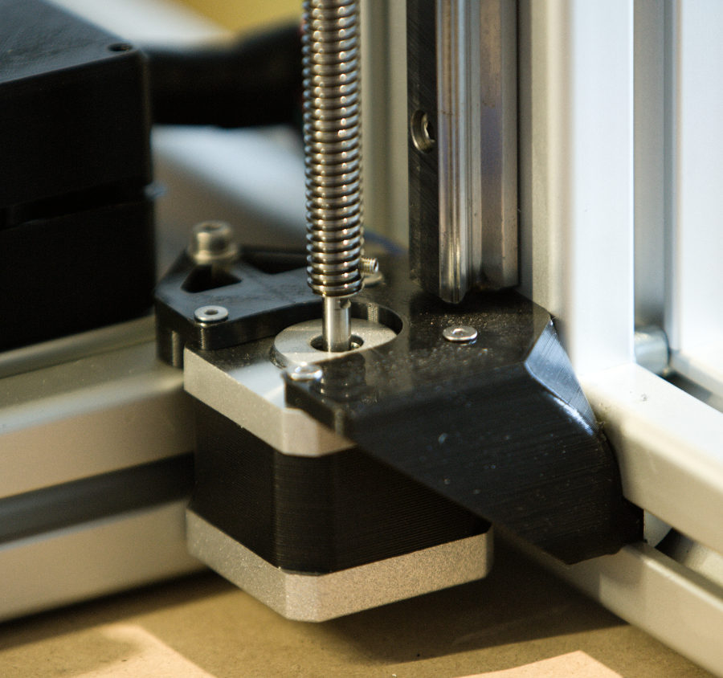
Step Motor

Slide 15
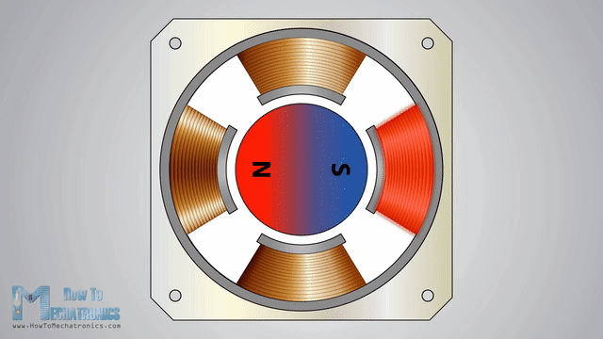
Step Motor

Slide 16
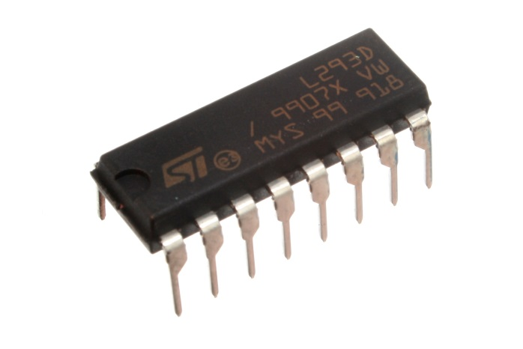
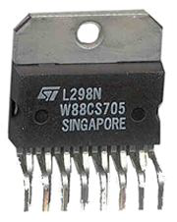
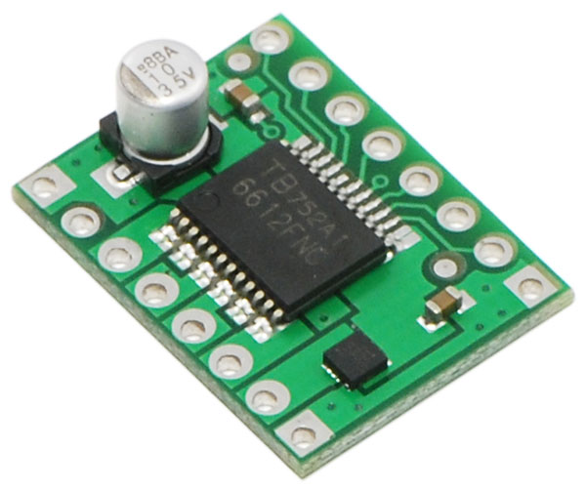
Motor Sürücü
Neden motor sürücüye ihtiyacımız var?
L293D (600mA)
L298N (2A)
TB6612FNG (1A)

Slide 17
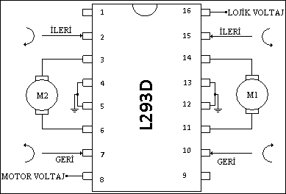
Motor Sürücü

Slide 18
Teşekkürler

Slide 19
dar.vin/rasders2

